Slide 1
PERCORSI PER LE COMPETENZE TRASVERSALI E L’ORIENTAMENTO
a.s. 2019/20
I PERCORSI DELL’ARTE: SCENOGRAFIE DEL TEATRO LIRICO
classe III sez. E
indirizzo: Scenografia
ENTE LIRICO COMUNALE “TEATRO VERDI” DI SALERNO Dirigente Scolastica
Docente Tutor: prof. Anna FERRARA dottoressa Ester ANDREOLA

Slide 2
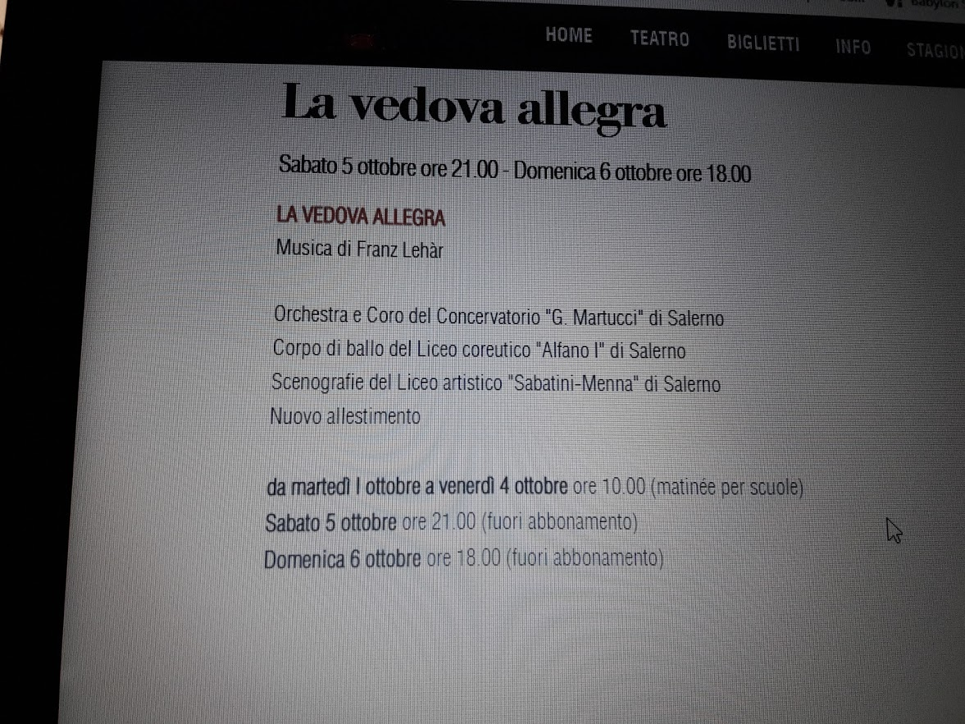

Slide 3
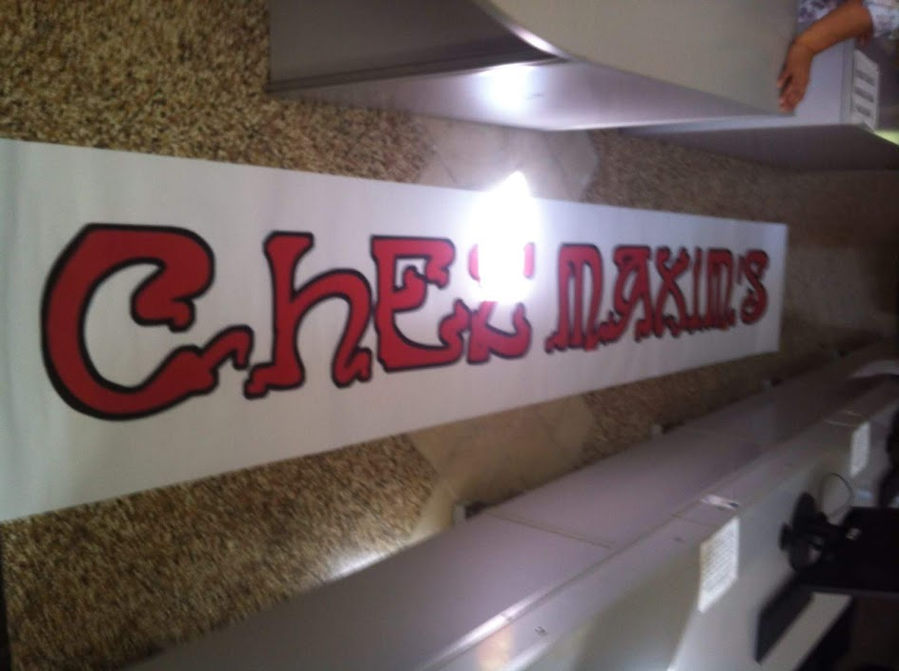
Nell’atto III dell’operetta
«La vedova allegra» di Franz Lehar si svolge una festa in casa Glavari riproponendo le atmosfere e i balli di CHEZ MAXIM’S

Slide 5
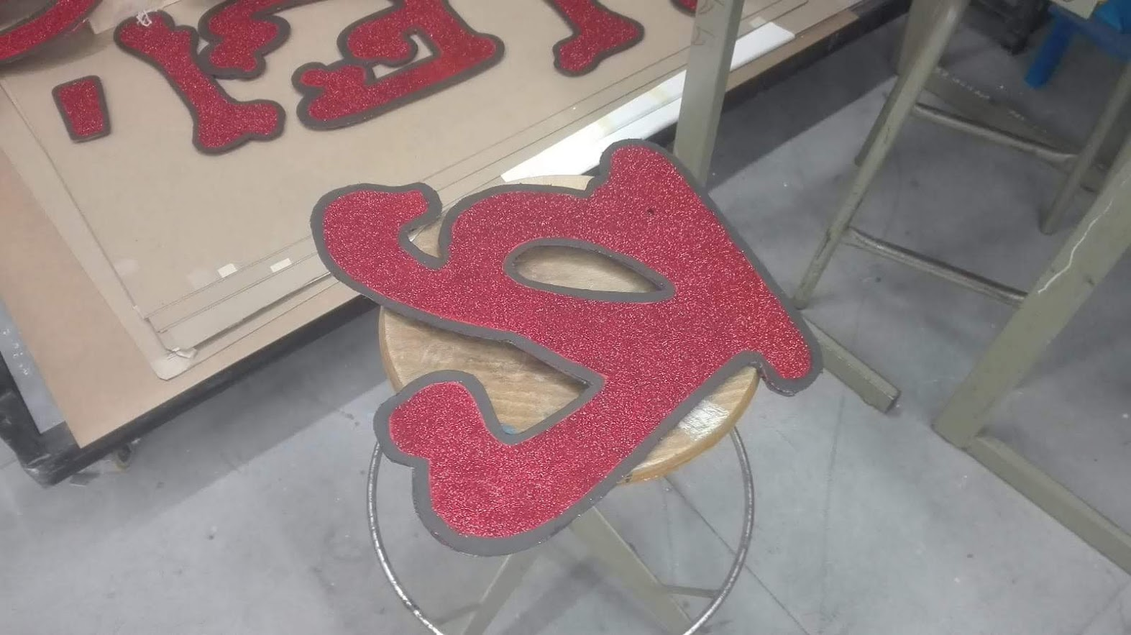

Slide 6
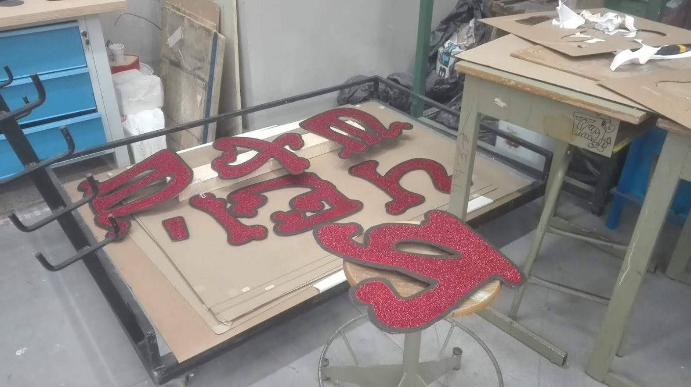

Slide 7
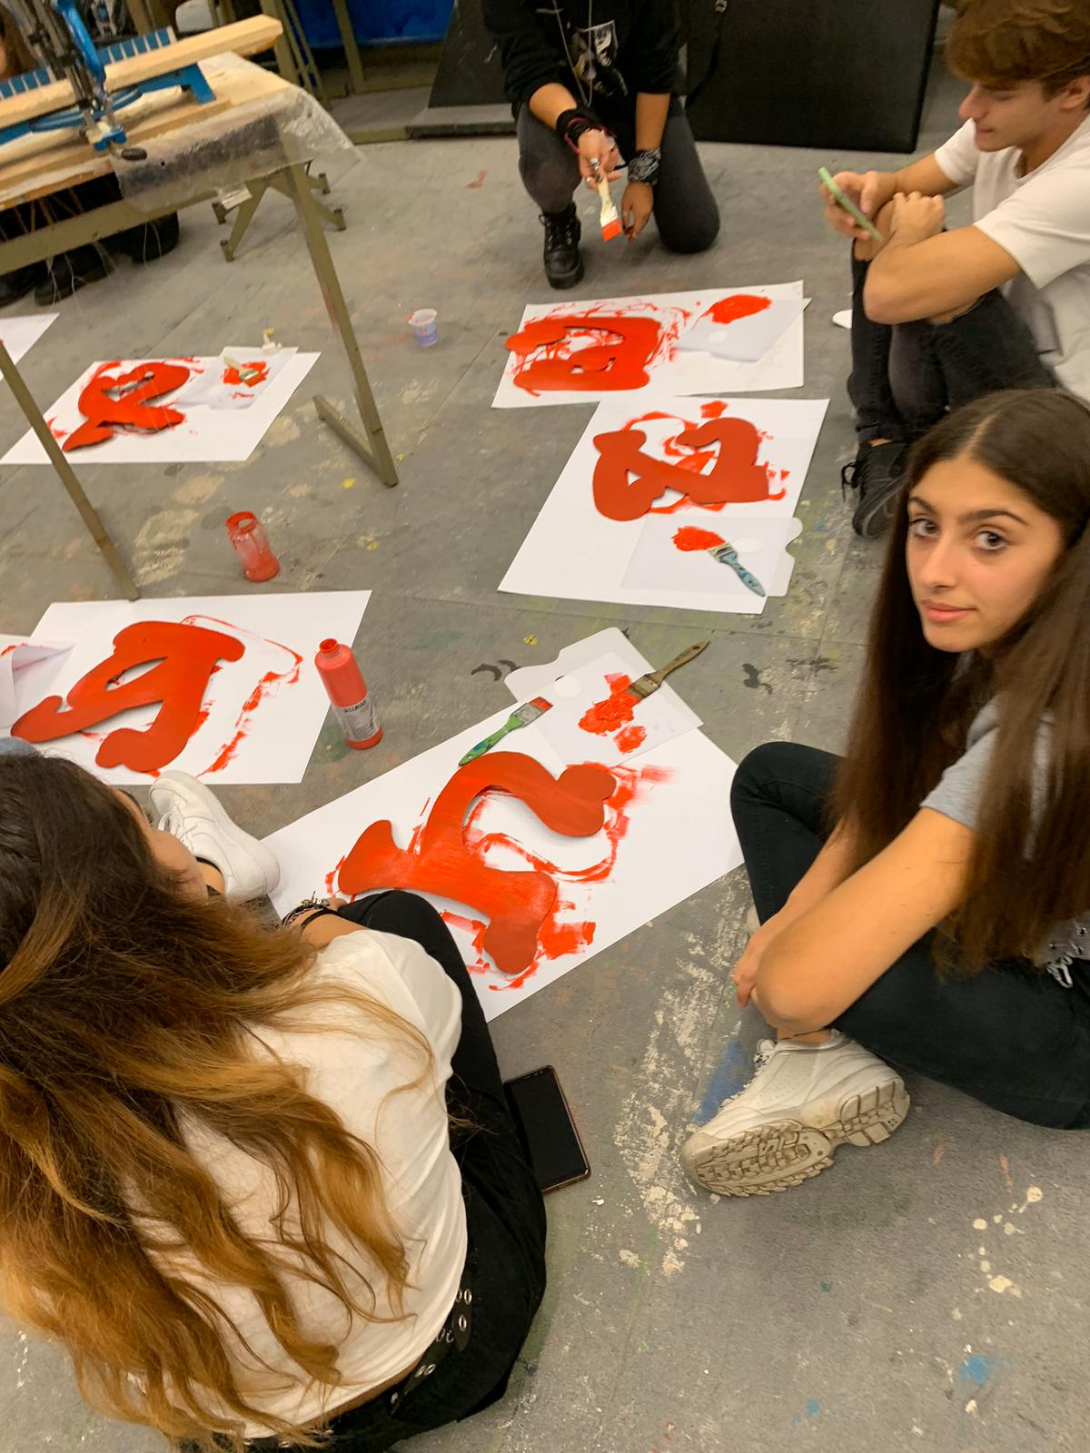
Laboratorio di Scenografia
Fasi di realizzazione dell’elemento scenico

Slide 8
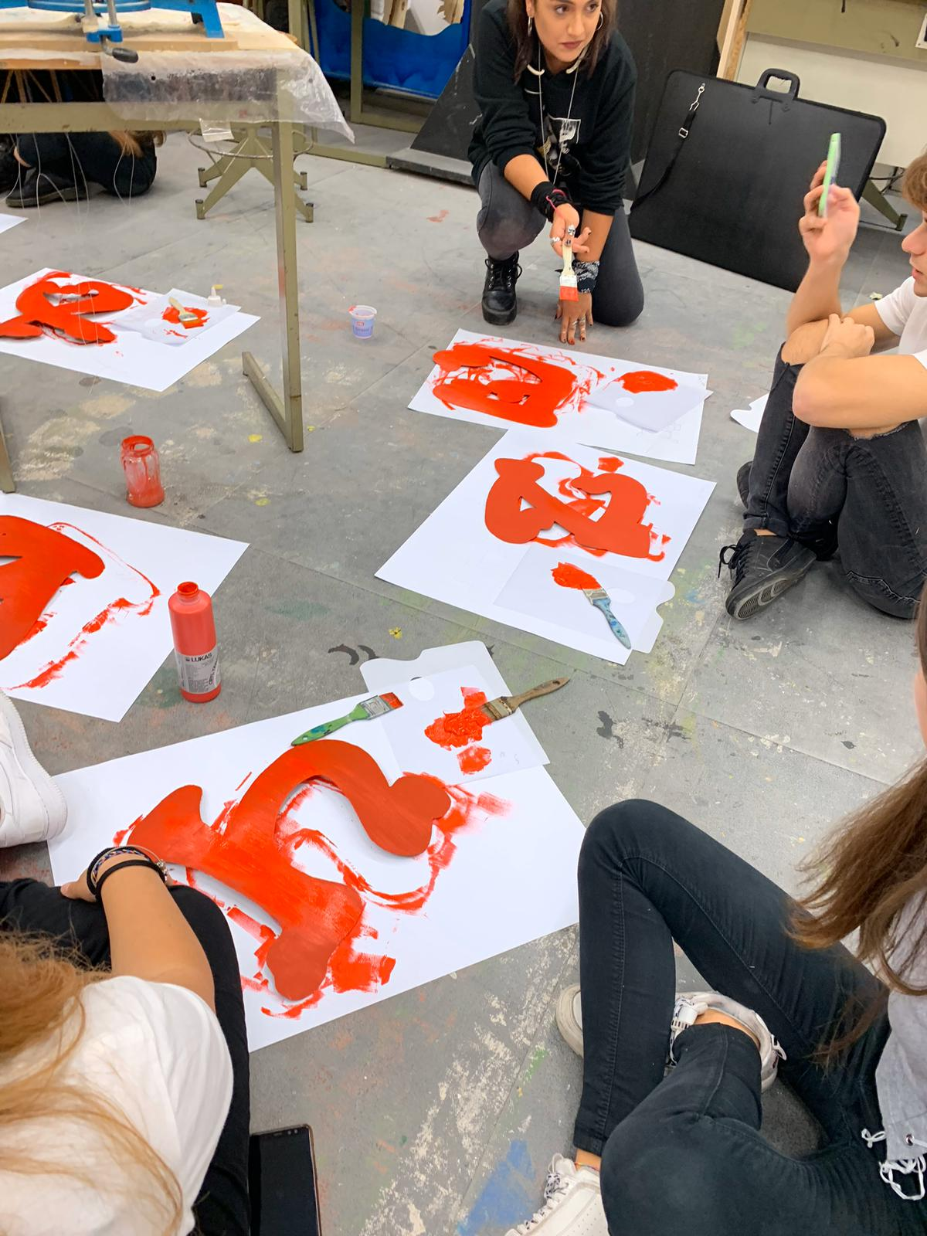
Laboratorio di Scenografia
Le lettere dell’insegna sono state stampate al plotter in dimensioni reali.
Sono state realizzate in carton plume, dipinte con colori acrilici e ricoperte con glitter argentati

Slide 9
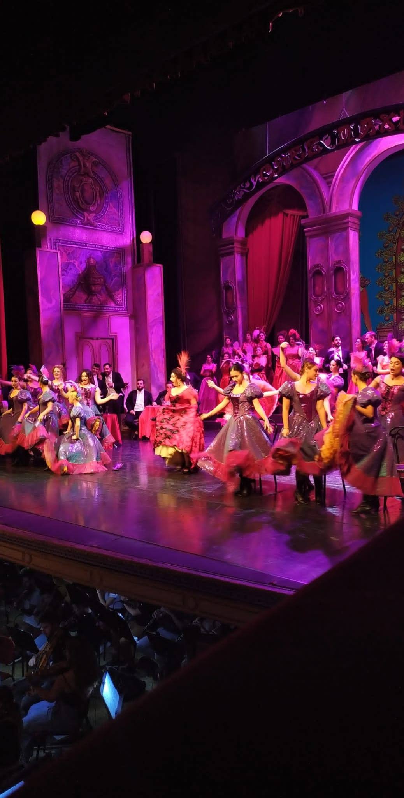

Slide 10
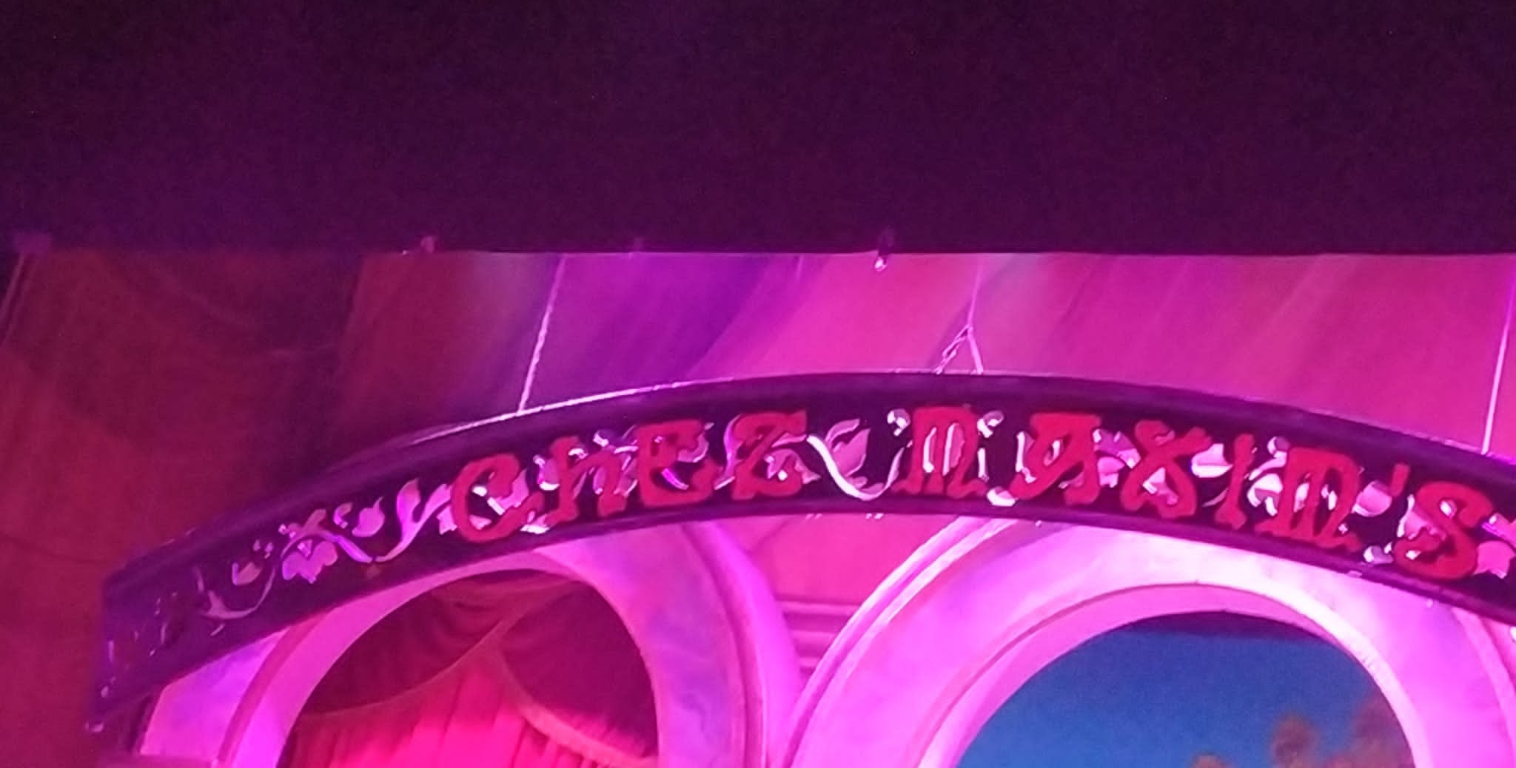

Slide 11
